Slide 1
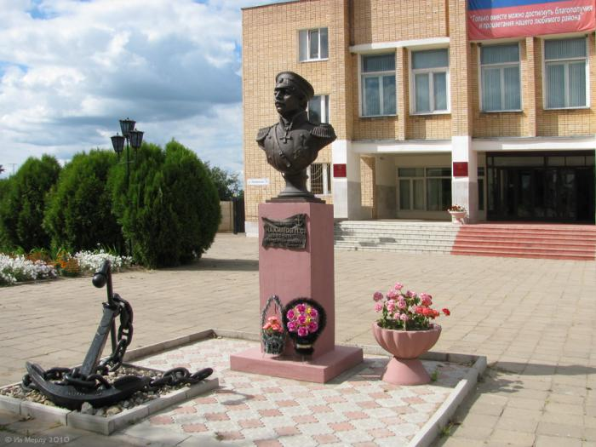
Финансовое управление МО «Холм-Жирковский район»
БЮДЖЕТ
ДЛЯ ГРАЖДАН
к ПРОЕКТУ решения от №
«Об исполнении бюджета
муниципального образования
«Холм-Жирковский район»
Смоленской области
за 2023 год»
БЮДЖЕТ ДЛЯ ГРАЖДАН ЗА 2023 ГОД

Slide 2
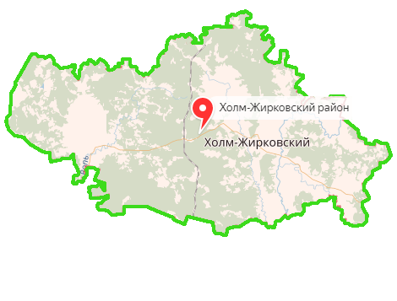
МУНИЦИПАЛЬНОЕ ОБРАЗОВАНИЕ «ХОЛМ-ЖИРКОВСКИЙ РАЙОН»
Общая площадь
2 033,4 кв.км
Богдагновское сельское поселение
Агибаловское сельское поселение
Игоревское сельское поселение
Лехминское сельское поселение
Холм-Жирковское городское поселение
Тупиковское сельское поселение
Численность население за 2023 г.
7 816 человек
БЮДЖЕТ ДЛЯ ГРАЖДАН ЗА 2023 ГОД

Slide 3
ПОКАЗАТЕЛИ СОЦИАЛЬНО-ЭКОНОМИЧЕСКОГО РАЗВИТИЯ
ХОЛМ-ЖИРКОВСКОГО РАЙОНА
БЮДЖЕТ ДЛЯ ГРАЖДАН ЗА 2023 ГОД

Slide 4
ПОКАЗАТЕЛИ СОЦИАЛЬНО-ЭКОНОМИЧЕСКОГО РАЗВИТИЯ
ХОЛМ-ЖИРКОВСКОГО РАЙОНА
БЮДЖЕТ ДЛЯ ГРАЖДАН ЗА 2023 ГОД

Slide 5
КРУПНЫЕ ПРЕДПРИЯТИЯ ХОЛМ-ЖИРКОВСКОГО РАЙОНА В 2023 ГОДУ
БЮДЖЕТ ДЛЯ ГРАЖДАН ЗА 2023 ГОД

Slide 6
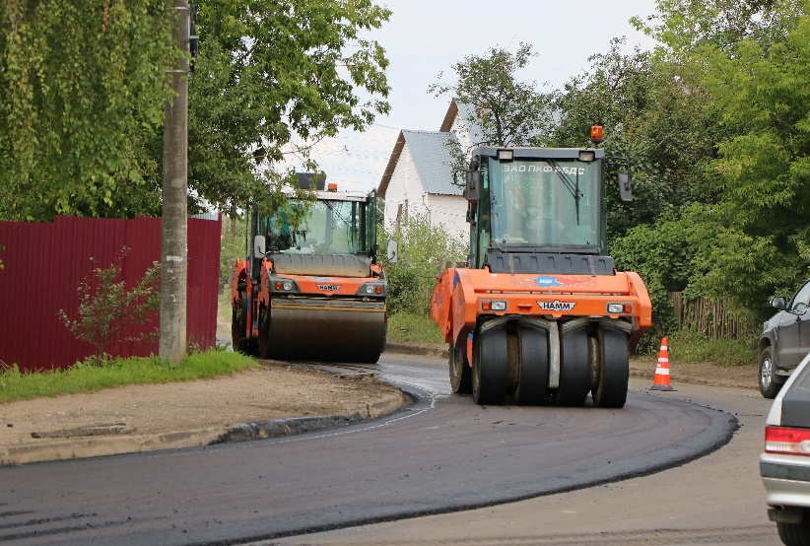
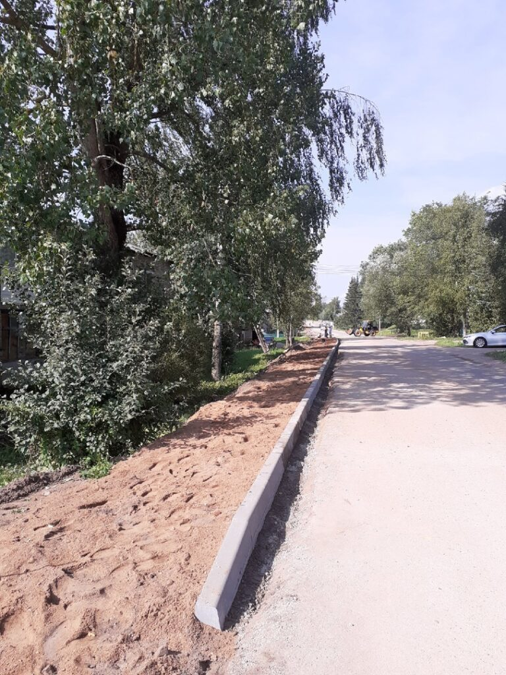
ЗНАЧИМЫЕ ПРОЕКТЫ В ХОЛМ-ЖИРКОВСКОМ РАЙОНЕ В 2023 ГОДУ
В 2021-2023 годах на территории административного центра Холм-Жирковского района Смоленской области за счет средств областного и местного бюджета осуществляется ремонт дорожного полотна улично-дорожной сети.
В 2021 году было отремонтировано 5,8 км дорог на сумму 38 500,4 тыс. рублей.
В 2022 году было отремонтировано 3,6 км дорог на сумму 20 835,7 тыс. рублей.
В 2023 году завершилось обустройство тротуаров по улицам пгт. Холм-Жирковский общей протяженностью более 5,5 км на общую сумму 30 837,5 тыс. рублей.
БЮДЖЕТ ДЛЯ ГРАЖДАН ЗА 2023 ГОД

Slide 7
ЗНАЧИМЫЕ ПРОЕКТЫ В ХОЛМ-ЖИРКОВСКОМ РАЙОНЕ В 2023 ГОДУ
Важным проектом, положившим свое начало в 2022 году стало строительство станции водоподготовки для хозяйственно-питьевых нужд с реконструкцией водопроводных сетей в пгт. Холм-Жирковский Смоленской области. Работы проводились в рамках регионального проекта «Чистая вода» национального проекта «Жилье и городская среда».
Мощность станции очистки воды составляет 2 400 мз/сутки. Вода, поступающая на установку водоподготовки из артезианских скважин проходит очистку на фильтрах, аэрацию и обезжелезивание.
Строительно-монтажные работы станции водоподготовки завершены в ноябре 2022 года. В 2023 году завершились работу по благоустройству улиц, на которых произведена замена водопроводных труб.
За счет средств резервного фонда Правительства Смоленской области произведено переподключение потребителей на новые водопроводные сети по ул. Колхозная, ул. Кирова, ул. Советская, ул. Льнозаводская. Объем средств, выделенных на эти работы составил 2 618,5 тыс. рублей.
2022 год (факт)
20 226,3 тыс. руб.,в том числе
Федеральный бюджет –
19 619,5 тыс. руб.
Областной бюджет –
606,6 тыс. руб.
Местный бюджет –
0,2 тыс. рублей.
2023 год (план)
36 082,5 тыс. руб.,в том числе
Федеральный бюджет –
35 000, 0 тыс. руб.
Областной бюджет –
1 082,1 тыс. руб.
Местный бюджет –
0,4 тыс. рублей.
БЮДЖЕТ ДЛЯ ГРАЖДАН ЗА 2023 ГОД

Slide 8
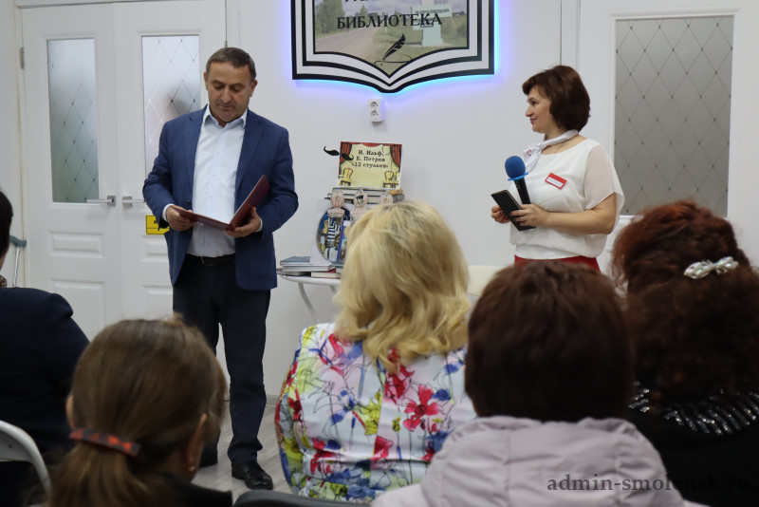
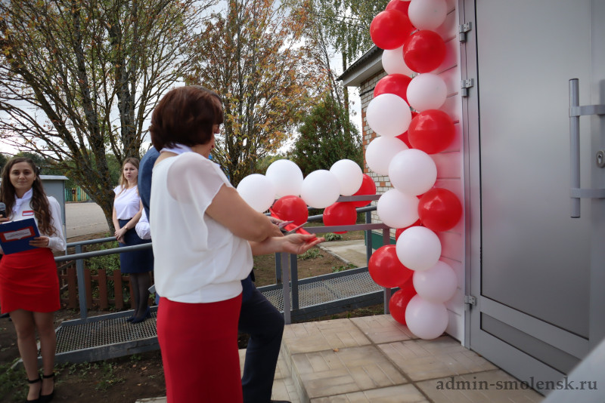
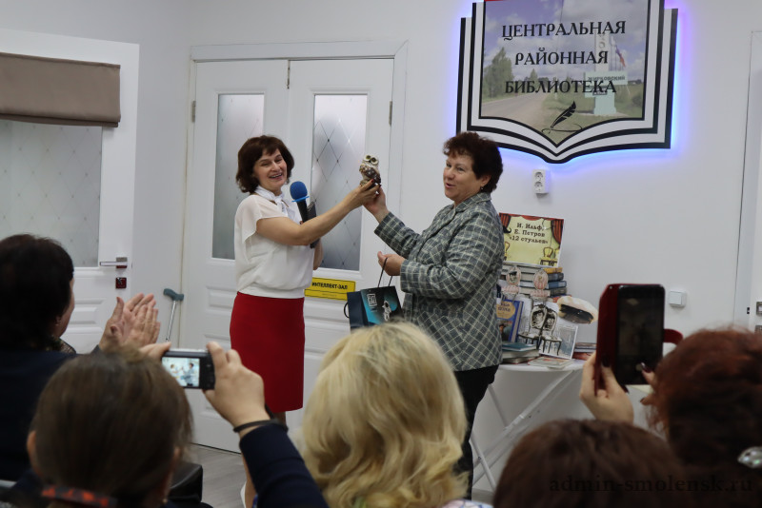
ЗНАЧИМЫЕ ПРОЕКТЫ В ХОЛМ-ЖИРКОВСКОМ РАЙОНЕ В 2023 ГОДУ
11 843,3 тыс. рублей
Создание модельной библиотеки в пгт. Холм-Жирковский
10 413,4
тыс. руб.:
Книги
Оборудование
Замена окон
Замена ламп
Текущий ремонт
Местный бюджет
1 429,9
тыс. руб.:
Ремонт фасада
Замена проводки
Ремонт входного тамбура
Областной бюджет
БЮДЖЕТ ДЛЯ ГРАЖДАН ЗА 2023 ГОД

Slide 9
ИТОГИ НАЛОГОВОЙ ПОЛИТИКИ
ХОЛМ-ЖИРКОВСКОГО РАЙОНА ЗА 2022 ГОД
Сохранение действующих льгот и преференций для инвесторов
Обеспечено поступление в консолидированный бюджет налоговых и неналоговых доходов в сумме 99 053,3 тыс. рублей, что на 3 492,0 тыс. рублей или 103,6% больше уровня 2022 года
Сохранено количество субъектов СМП, осуществляющих свою деятельность на территории Холм-Жирковского района
Проведена ежегодная оценка эффективности налоговых расходов муниципальных образований Холм-Жирковского района
За 2023 год трудоустроено 18 человек, признанных ранее безработными
В отношении 8 ранее не зарегистрированных объектов недвижимости поданы сведения на регистрацию

Slide 10
ИТОГИ БЮДЖЕТНОЙ ПОЛИТИКИ
ХОЛМ-ЖИРКОВСКОГО РАЙОНА ЗА 2023 ГОД
Исполнение бюджета в рамках 17 муниципальных программ, кассовое исполнение которых составило в целом более 98%.
Обеспечено сбалансированное исполнение бюджетов муниципальных образований Холм-Жирковского района.
Обеспечено размещение в открытом доступе информации об исполнении бюджета, в том числе брошюры «Бюджет для граждан»
Отсутствует просроченная задолженность по бюджетным и долговым обязательствам за 2023 год.
Соблюден предельный уровень дефицита бюджета и объем муниципального долга
Выполнена задача по обеспечению исполнения целевых показателей средней заработной платы отдельных категорий работников, установленных на 2023 год
БЮДЖЕТ ДЛЯ ГРАЖДАН ЗА 2023 ГОД

Slide 11
ОСНОВНЫЕ ПАРАМЕТРЫ БЮДЖЕТА
Тыс. рублей

Slide 12
ИСТОЧНИКИ ФИНАНСИРОВАНИЯ ДЕФИЦИТА В 2021-2023 гг
Тыс. рублей
тыс. руб.
Кредиты кредитных организаций
На протяжении 2021-2023 годов бюджет муниципального образования исполняется с профицитом.
Изменение остатков средств на счетах по учету средств бюджетов
БЮДЖЕТ ДЛЯ ГРАЖДАН ЗА 2023 ГОД

Slide 13
ДИНАМИКА МУНИЦИПАЛЬНОГО ДОЛГА В 2021-2023 ГОДАХ
Тыс. рублей
В 2023 году расходы на обслуживание муниципального долга составили 7,3 тыс. рублей
БЮДЖЕТ ДЛЯ ГРАЖДАН ЗА 2023 ГОД

Slide 14
ДОХОДЫ БЮДЖЕТА
Доходы бюджета
Налоговые доходы- доходы от уплаты налогов и сборов, установленных Налоговым кодексом Российской Федерации
Неналоговые доходы – поступления от уплаты других сборов, установленных законодательством Российской Федерации
Безвозмездные поступления – поступления от других бюджетов, организаций, граждан
БЮДЖЕТ ДЛЯ ГРАЖДАН ЗА 2023 ГОД

Slide 15
ОБЪЕМ И СТРУКТУРА ДОХОДОВ БЮДЖЕТА
Тыс. рублей
339 704,4
Структура доходов бюджета, %
2021 год | 2022 год | 2023 год
84,7 | 84,9 | 86,5
0,7 | 1,4 | 0,9
14,6 | 13,7 | 12,6
БЮДЖЕТ ДЛЯ ГРАЖДАН ЗА 2023 ГОД

Slide 16
ОБЪЕМ И СТРУКТУРА НАЛОГОВЫХ ДОХОДОВ БЮДЖЕТА
Тыс. рублей
Налог на доходы физических лиц
Единый налог
на вмененный доход
Единый сельскохозяйственный налог
Налог с применением патента
Государственная пошлина
Налог с применением упрощенной системы
Налог на добычу полезных ископаемых
БЮДЖЕТ ДЛЯ ГРАЖДАН ЗА 2023 ГОД

Slide 17
ОБЪЕМ И СТРУКТУРА НЕНАЛОГОВЫХ ДОХОДОВ БЮДЖЕТА
Тыс. рублей
Доходы от продажи земли
Доходы от использования имущества
Плата за негативное воздействие
Штрафы, санкции
Доходы от компенсации затрат
БЮДЖЕТ ДЛЯ ГРАЖДАН ЗА 2023 ГОД

Slide 18
ОБЪЕМ И СТРУКТУРА БЕЗВОЗМЕЗДНЫХ ПОСТУПЛЕНИЙ
Тыс. рублей
Дотации
Субвенции
Субсидии
Иные МБТ
БЮДЖЕТ ДЛЯ ГРАЖДАН ЗА 2023 ГОД

Slide 19
НАПРАВЛЕНИЯ РАСХОДОВАНИЯ БЮДЖЕТНЫХ СРЕДСТВ
БЮДЖЕТ ДЛЯ ГРАЖДАН ЗА 2023 ГОД

Slide 20
РАСХОДЫ БЮДЖЕТА ПО РАЗДЕЛАМ БЮДЖЕТНОЙ КЛАССИФИКАЦИИ РАСХОДОВ БЮДЖЕТА
Тыс. рублей
БЮДЖЕТ ДЛЯ ГРАЖДАН ЗА 2023 ГОД

Slide 21
РАСХОДЫ БЮДЖЕТА ПО ВЕДОМСТВЕННОЙ СТРУКТУРЕ
БЮДЖЕТА
Тыс. рублей
БЮДЖЕТ ДЛЯ ГРАЖДАН ЗА 2023 ГОД

Slide 22
РАСХОДЫ ПО РАЗДЕЛУ «ОБЩЕГОСУДАРСТВЕННЫЕ ВОПРОСЫ»
Тыс. рублей
Направление расходов | 2021 | 2022 | 2023
Руководство и управление в сфере установленных функций: Функционирование высшего должностного лица муниципального образования, представительного органа муниципального образования, Администрации муниципального образования, органов финансового надзора; | 31 243,1 | 31 804,4 | 38 287,1
Другие общегосударственные вопросы | 5 717,7 | 3 204,9 | 1 747,3
ВСЕГО РАСХОДОВ | 36 960,8 | 35 008,9 | 40 034,4
11,1 %
Доля расходов на общегосударственные вопросы в общем объеме расходов бюджета в 2021- 2023 г.г.
2021
10,2 %
2022
10,1 %
2023
БЮДЖЕТ ДЛЯ ГРАЖДАН ЗА 2023 ГОД

Slide 23
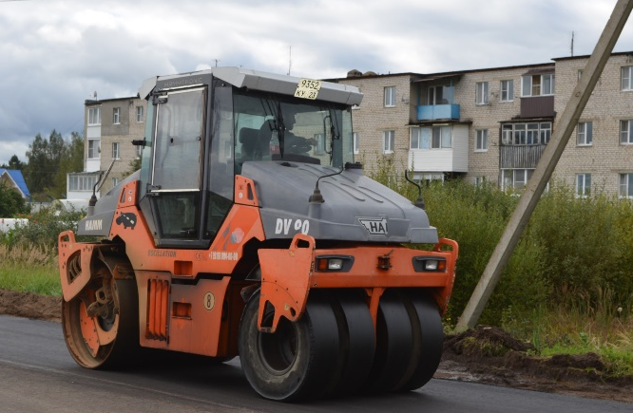
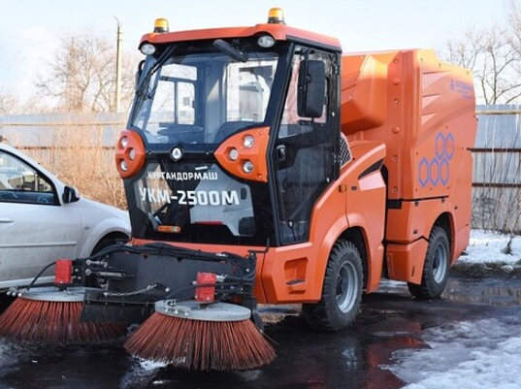
РАСХОДЫ ПО РАЗДЕЛУ «НАЦИОНАЛЬНАЯ ЭКОНОМИКА»
Тыс. рублей
Направления расходов | 2021 | 2022 | 2023
Сельское хозяйство | 800,0 | 800,0 | 800,0
Транспорт | 1 058,4 | 9 488,5 | 6 929,2
Дорожное хозяйство | 11 901,0 | 13 300,0 | 16 303,5
Другие вопросы в области национальной экономики | 269,0 | 817,0 | 30,0
ИТОГО РАСХОДОВ | 14 028,4 | 24 405,5 | 24 062,7
4,2 %
Доля расходов на общегосударственные вопросы в общем объеме расходов бюджета в 2021- 2023 г.г.
2021
7,1
%
2022
6,0 %
2023
БЮДЖЕТ ДЛЯ ГРАЖДАН ЗА 2023 ГОД

Slide 24
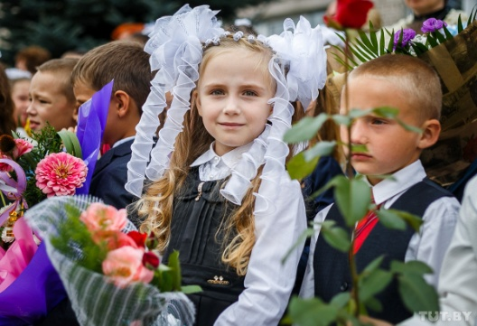
РАСХОДЫ ПО РАЗДЕЛУ «ОБРАЗОВАНИЕ»
Тыс. рублей
Направление расходов | 2021 | 2022 | 2023
Дошкольное образование | 31 104,9 | 29 561,5 | 32 143,8
Общее образование | 118 802,4 | 131 173,4 | 144 583,0
Дополнительное образование детей | 16 538,0 | 12 665,6 | 17 827,7
Молодежная политика | 272,7 | 273,7 | 111,6
Другие вопросы в области образования | 7 231,4 | 7 452,8 | 8 491,2
ВСЕГО РАСХОДОВ | 173 949,4 | 181 127,0 | 203 157,3
Доля расходов на образование в общем объеме расходов бюджета в 2021-2023 г.г.
2021
52,9 %
2022
51,1 %
2023
БЮДЖЕТ ДЛЯ ГРАЖДАН ЗА 2023 ГОД

Slide 25
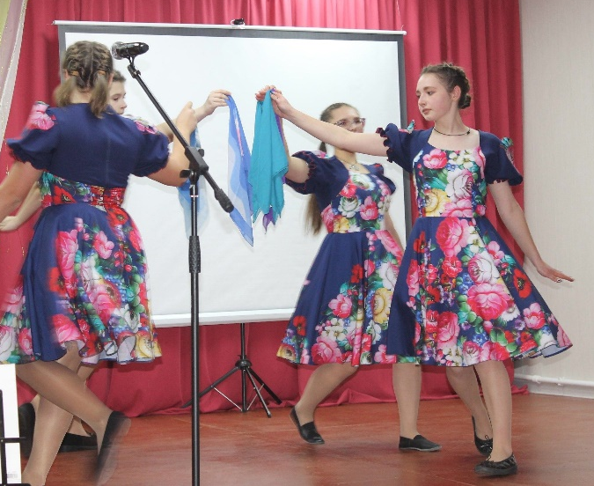
РАСХОДЫ ПО РАЗДЕЛУ «КУЛЬТУРА И КИНЕМАТОГРАФИЯ»
Направление расходов | 2021 | 2022 | 2023
Культура | 53 62,1 | 41 879,2 | 64 601,1
Другие вопросы в области культуры, кинематографии | 15 359,2 | 16 626,5 | 17 891,4
ВСЕГО РАСХОДОВ | 68 971,3 | 58 505,7 | 82 492,5
Доля расходов на культуру в общем объеме 1асходов бюджета в 2020- 2023 г.г.
20,7 %
2021
17,1 %
2022
Тыс. рублей
20,7 %
2023
БЮДЖЕТ ДЛЯ ГРАЖДАН ЗА 2023 ГОД

Slide 26
РАСХОДЫ ПО РАЗДЕЛУ «СОЦИАЛЬНАЯ ПОЛИТИКА»
Тыс. рублей
Направление расходов | 2021 | 2022 | 2023
Пенсионное обеспечение: - выплата муниципальных пенсий за выслугу лет | 3 879,9 | 4 473,7 | 4 963,5
Социальное обеспечение населения: - социальная поддержка педагогических работников образовательных организаций | 4 076,5 | 4 047,7 | 4 075,3
Охрана семьи и детства: - меры социальной поддержки семей с детьми | 5 716,7 | 6 521,1 | 9 699,0
Другие вопросы в области социальной политики: - меры социальной поддержки некоммерческих организаций; - осуществление деятельности по опеке и попечительству | 1 489,1 | 1 452,7 | 2 011,9
ВСЕГО РАСХОДОВ | 15 162,2 | 16 495,2 | 20 749,7
4,5 %
Доля расходов на социальную политику в общем объеме расходов бюджета в 2021-202
гг
2021
4,8 %
2022
5,2 %
2023
БЮДЖЕТ ДЛЯ ГРАЖДАН ЗА 2023 ГОД

Slide 27
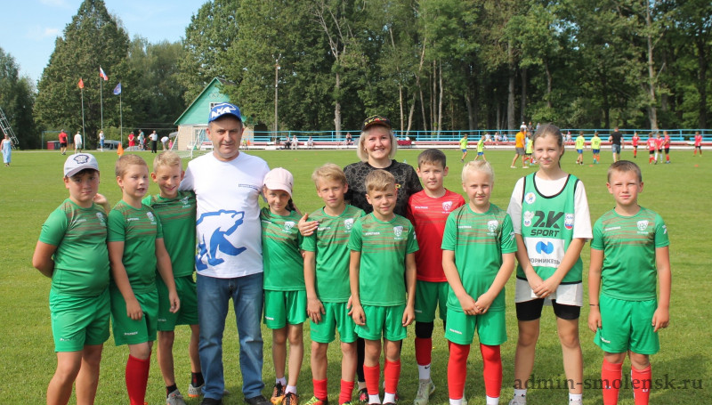
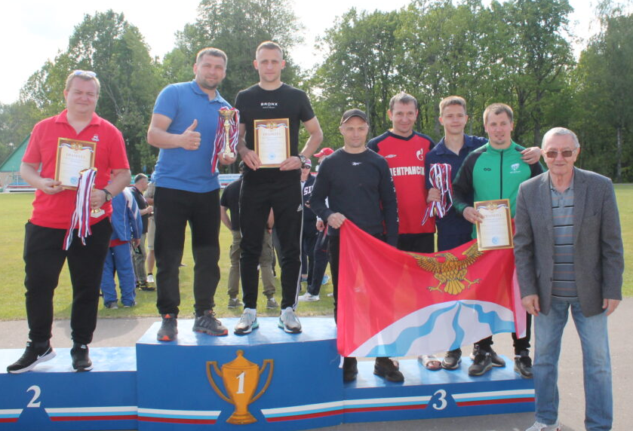
РАСХОДЫ ПО РАЗДЕЛУ «ФИЗИЧЕСКАЯ КУЛЬТУРА И СПОРТ»
Тыс. рублей
0,2 %
Доля расходов на физическую культуру и спорт в общем объеме расходов бюджета в 2021-2023
гг
2021
0,3 %
2022
10 июня 2023 года в поселке Холм-Жирковский прошли финальные соревнования второго этапа 44-й Спартакиады муниципальных образований Смоленской области, посвященные 100-летию создания органов государственной власти в сфере физической культуры и спорта. Всего в финальных соревнованиях второго этапа игр приняли участие более 300 спортсменов — по пяти видам спорта.
0,5 %
2023
БЮДЖЕТ ДЛЯ ГРАЖДАН ЗА 2023 ГОД

Slide 28
СРЕДНЯЯ ЗАРАБОТНАЯ ПЛАТА В СФЕРЕ ОБРАЗОВАНИЯ И КУЛЬТУРЫ
Показатели уровня средней заработной платы отдельных категорий работников бюджетной сферы.
БЮДЖЕТ ДЛЯ ГРАЖДАН ЗА 2023 ГОД

Slide 29
ПУБЛИЧНЫЕ ОБЯЗАТЕЛЬСТВА БЮДЖЕТА
6 552,7
7 074,0
7 026,8
57 получателей муниципальных пенсий;
22 получателя денежных выплат на содержание ребенка
Тыс. рублей
Расходы за счет средства областного бюджета
Выплаты денежных средств на содержание ребенка, переданного на воспитание в приемную семью
Расходы за счет средств местного бюджета
Выплаты почетным гражданам
Пенсии на выслугу лет лицам, замещавшим муниципальные должности
Выплаты ежемесячных денежных средств на содержание ребенка, находящегося под опекой (попечительством)
БЮДЖЕТ ДЛЯ ГРАЖДАН ЗА 2023 ГОД

Slide 30
МЕЖБЮДЖЕТНЫЕ ОТНОШЕНИЯ В 2020-2022 ГОДАХ
Тыс. рублей
Межбюджетные трансферты в бюджеты поселений из бюджета района
22 778,9
25 483,5
Межбюджетные трансферты из бюджетов поселений в бюджет района
164,4
160,4
25 214,2
160,4
2021 год
2022 год
2023 год
БЮДЖЕТ ДЛЯ ГРАЖДАН ЗА 2023 ГОД

Slide 31
ИНФОРМАЦИЯ О ДОХОДАХ И РАСХОДАХ НА ДУШУ НАСЕЛЕНИЯ В
2023 году
ДОХОДЫ
400 508,3 тыс. руб.
РАСХОДЫ .
397 987,0 тыс. руб.
Расходы на образование
Налоговые доходы
Среднегодовая численность населения за 2023 год
7 816 человек
26,0
тыс.руб.
на 1 человека
6,5
тыс.руб.
на 1 человека
Расходы на культуру
10,6
тыс.руб.
на 1 человека
Неналоговые доходы
0,5
тыс.руб.
на 1 человека
Расходы на спорт
0,3
тыс.руб.
на 1 человека
Безвозмездные поступления
44,3
тыс.руб.
на 1 человека
Расходы на социальную политику
2,6
тыс.руб.
на 1 человека
БЮДЖЕТ ДЛЯ ГРАЖДАН ЗА 2023 ГОД

Slide 32
ПРОГРАММНЫЕ И НЕПОГРАММНЫЕ НАПРАВЛЕНИЯ РАСХОДОВ
Тыс. рублей
 | 2021 | 2022 | 2023
Непрограммные расходы | 11 288,3 (3,4 %) | 8 915,5 (2,6 %) | 7 061,9 (1,8 %)
Программные расходы | 322 105,4 (96,6 %) | 333 310,2 (97,4 %) | 390 925,1 (98,2 %)
РАСХОДЫ | 333 393,7 | 342 225,7 | 397 987,0
220 456,3
261 589,9
266 958,8
БЮДЖЕТ ДЛЯ ГРАЖДАН ЗА 2023 ГОД

Slide 33
ПЕРЕЧЕНЬ ДЕЙСТВУЮЩИХ МУНИЦИПАЛЬНЫХ ПРОГРАММ
Тыс. рублей
СОЦИАЛЬНАЯ НАПРАВЛЕННОСТЬ: 301 842,7 тыс. рублей или 77,2 % «Развитие системы образования и молодежной политики в муниципальном образовании «Холм-Жирковский район Смоленской области» 209 284,2 «Развитие культуры, спорта и туризма на территории муниципального образования «Холм-Жирковский район» Смоленской области» - 91 206,8 «Демографическое развитие муниципального образования «Холм-Жирковский район» Смоленской области – 24,5 «Доступная среда на территории муниципального образования «Холм-Жирковский район» Смоленской области» - 74,5 «Гражданско-патриотическое воспитание граждан муниципального образования «Холм-Жирковский район» Смоленской области» - 48,9 «Укрепление общественного здоровья» – 15,9 «Сохранение, охрана объектов культурного наследия, расположенных на территории муниципального образования «Холм-Жирковский район» Смоленской области» - 1187,9
ПОДДЕРЖКА ОТРАСЛЕЙ ЭКОНОМИКИ: 12 272,8 тыс. рублей или 3,1 % «Поддержка пассажирского транспорта общего пользования в муниципальном образовании «Холм-Жирковский район» Смоленской области» - 1 697,1 «Развитие сельского хозяйства в муниципальном образовании «Холм-Жирковский район»-800,0 «Развитие дорожно-транспортного комплекса муниципального образования «Холм-Жирковский район» Смоленской области – 9 729,6 «Энергосбережение и повышение энергетической эффективности на территории муниципального образования «Холм-Жирковский район» Смоленской области – 46,1
МУНИЦИПАЛЬНОЕ УПРАВЛЕНИЕ: 76 774,7 тыс. рублей или 19,6 % «Создание условий для эффективного управления муниципальным образованием «Холм-Жирковский район» Смоленской области»- 32 413,4 «Создание условий для эффективного управления муниципальными финансами в муниципальном образовании «Холм-Жирковский район» Смоленской области»- 31 571,2 «Управление муниципальным имуществом и земельными ресурсами муниципального образования «Холм-Жирковский район» Смоленской области» - 12 685,4 «Обращение с твердыми коммунальными отходами на территории муниципального образования «Холм-Жирковский район» Смоленской области – 104,7
ОБЕСПЕЧЕНИЕ БЕЗОПАСНЫХ УСЛОВИЙ ЖИЗНЕДЕЯТЕЛЬНОСТИ:34,4 тыс. рублей или 0,1% «Создание условий для обеспечения безопасности жизнедеятельности населения муниципального образования «Холм-Жирковский район» Смоленской области» - 6,5 «Построение и развитие аппаратно-программного комплекса «Безопасный город» на территории муниципального образования «Холм-Жирковский район» Смоленской области – 27,6
БЮДЖЕТ ДЛЯ ГРАЖДАН ЗА 2023 ГОД

Slide 34
МУНИЦИПАЛЬНАЯ ПРОГРАММА
«Создание условий для эффективного
управления муниципальным образованием
«Холм-Жирковский район» Смоленской области»
Цель: Создание условий для функционирования органов местного самоуправления муниципального образования «Холм-Жирковский район» Смоленской области.
В 2023 году на реализацию программы было направлено 32 413,4 тыс. рублей или 96,7 % к годовому плану (33 528,1 тыс. рублей). По сравнению с 2022 годом расходы увеличились на 6 142,5 тыс. рублей.
Тыс. рублей
«Обеспечение организационных
условий для реализации» 25 474,7
«Информационная политика
и работа с общественностью 496,4
«Обеспечение сохранности
Архивного фонда РФ» 30,0
«Развитие малого и среднего
предпринимательства» (конкурс) 30,0
«Обеспечение взаимодействия с
некоммерческими организациями» 823,2
«Обеспечение переданных
государственных полномочий» 555,6
«Оказание мер социальной поддержки
отдельным категориям граждан» (пенсии) 4 963,6
Наименование показателя | Факт 2022 | Факт 2023
Количество услуг, оказанных структурными подразделениями Администрации МО, ед. | 103 | 103
Удовлетворенность населения деятельностью Администрации МО,% | 52,1 | 49,7
Количество субъектов малого предпринимательства района в расчете на 10 тыс. человек населения района | 223 | 228
Расходы на содержание работников органов местного самоуправления, тыс. рублей | 4751,0 | 5764,0
БЮДЖЕТ ДЛЯ ГРАЖДАН ЗА 2023 ГОД

Slide 35
«Создание условий для эффективного управления
муниципальными финансами в муниципальным
образованием «Холм-Жирковский район»
Смоленской области»
МУНИЦИПАЛЬНАЯ ПРОГРАММА
Цель: Создание условий для эффективного исполнения полномочий органов местного самоуправления Холм-Жирковского района, обеспечение долгосрочной сбалансированности и устойчивости бюджетной системы, повышение качества управления муниципальными финансами.
В 2023 году на реализацию программы было направлено 31 571,2 тыс. рублей или 99,7 % к годовому плану (31 673,6 тыс. рублей), в том числе:
Муниципальная программа была профинансирована:
-за счет средств бюджета района в сумме 30 361,6 тыс. руб.;
за счет средств областного бюджета в сумме 1 156,1 тыс. руб.
- за счет средств бюджетов поселений в сумме 53,5 тыс. руб.
Наименование показателя | Факт 2022 | Факт 2023
Охват бюджетных ассигнований бюджета показателями, характеризующими цели и результаты их использования, % | 100,0 | 100,0
Средний показатель качества финансового менеджмента главных администраторов средств бюджета муниципального образования «Холм-Жирковский район» Смоленской области | 4,22 | 4,1
Отношение объема муниципального долга к общему объему доходов местного бюджета без учета объема безвозмездных поступлений, % | 14,1 | 13,5
Тыс. рублей
БЮДЖЕТ ДЛЯ ГРАЖДАН ЗА 2023 ГОД

Slide 36
«Развитие системы образования и молодежной
политики в муниципальном образовании
«Холм-Жирковский район» Смоленской области»
МУНИЦИПАЛЬНАЯ ПРОГРАММА
Цель: Обеспечение общедоступного бесплатного дошкольного, начального общего, основного общего и среднего общего образования. Повышение качества образования, соответствующего требованиям инновационного развития экономики. Создание условий для творческого развития молодежи.
В 2023 году на реализацию программы было направлено 209 284,2 тыс. рублей или 99,4 % к годовому плану (210 650,8 тыс. рублей), в т. ч.:
Муниципальная программа была профинансирована:
-за счет средств местного бюджета в сумме 63 459,5 тыс. руб.;
за счет средств областного бюджета в сумме 133 267,1 тыс. руб.
- за счет средств федерального бюджета в сумме 12 557,6 тыс. руб.
Тыс. рублей
Обеспечение организационных условий для
реализации программы 7 900,2
«Развитие системы социальной
поддержки педработников» 3 758,4
«Развитие системы дошкольного
образования» 32 301,8
«Развитие системы
общего образования» 137 669,1
«Региональный проект «Современная
Школа» 6 424,7
«Развитие системы
дополнительного образования» 10 102,0
«Защита прав детей и
профилактика социального сиротства» 9 541,0
Наименование показателя | Факт 2022 | Факт 2023
Доля детей в возрасте 1,5-7 лет, получающих услуги дошкольного образования, % | 61,0 | 62,0
Доля охвате детей от 5 до 18 лет, охваченных дополнительным образованием,% | 75,8 | 93,4
Удельный вес обучающихся, которым предоставлены все современные условия обучения, % | 100, | 100,0
Удовлетворенность населения качеством общего образования, % | 95,0 | 95,2
БЮДЖЕТ ДЛЯ ГРАЖДАН ЗА 2023 ГОД

Slide 37
«Развитие системы образования и молодежной
политики в муниципальным образовании
«Холм-Жирковский район» Смоленской области»
ДОШКОЛЬНОЕ ОБРАЗОВАНИЕ
32 301,8 тыс. рублей или 8,1 % от общего объема расходов в 2023 году.
8,1 %
Фактические расходы бюджета по данному направлению расходов в 2023 году:
В 2023 году 6 образовательных организаций реализовывали программу дошкольного образования:
4 муниципальных бюджетных дошкольных образовательных учреждений (МБДОУ);
3 муниципальных бюджетных общеобразовательных учреждения (МБОУ).
За счет бюджетных средств услуги дошкольного образования были оказаны 212 детям 60 работниками основного персонала.
554,4 тыс. рублей
П Питание воспитанников, посещающие дошкольное образовательное учреждение.
4 4 658,7 тыс. рублей
Оплата коммунальных услуг по электро-, тепло-, водо-
снабжению и водоотведению, приобретение дров.
26 930,7 тыс. рублей
Н На укрепление материально- технической базы и фонд
заработной платы работников дошкольных учреждений.
158,0 тыс. рублей
Н На оказание услуг по реализации программ дошкольного образования, созданию условий для осуществления присмотра и ухода за детьми.
БЮДЖЕТ ДЛЯ ГРАЖДАН ЗА 2023 ГОД

Slide 38
«Развитие системы образования и молодежной
политики в муниципальным образовании
«Холм-Жирковский район» Смоленской области»
ОБЩЕЕ ОБРАЗОВАНИЕ
Фактические расходы бюджета по данному направлению расходов в 2023 году:
35,4%
4 4 078,5 тыс. рублей
П Питание воспитанников, посещающие образовательное учреждение.
137 669,1 тыс. рублей или 34,6 % от общего объема расходов в 2023 году.
4 17 147,0 тыс. рублей
В 2023 году 8 образовательных организаций реализовывали программу общего школьного образования.
За счет бюджетных средств услуги дошкольного образования были оказаны 791 ребенку 204 работниками основного персонала.
Оплата коммунальных услуг по электро-, тепло-, водо-
снабжению и водоотведению, приобретение дров.
108 138,4 тыс. рублей
Н На укрепление материально- технической базы и фонд
заработной платы работников общеобразовательных учреждений.
1 191,9 тыс. рублей
Н Перевозка учащихся общеобразовательных школ, проживающих в сельской местности в течение учебного года к месту учебы и обратно.
7 113,3 тыс. рублей
Н Ежемесячное денежное вознаграждение за классное руководство.
БЮДЖЕТ ДЛЯ ГРАЖДАН ЗА 2023 ГОД

Slide 39
«Развитие системы образования и молодежной
политики в муниципальным образовании
«Холм-Жирковский район» Смоленской области»
ОБЩЕЕ ОБРАЗОВАНИЕ
Игоревская школа
Ремонт третьего этажа здания школы – 2 772,1 тыс. рублей
Агибаловская школа
Ремонт кабинетов под центр «Точка роста», приобретение мебели и оборудования – 2 553,0 тыс. рублей
Школа им. М.Горького
Замена оконных блоков и установка спортивной площадки – 2 988,1 тыс. рублей
Тупиковская школа
Ремонт туалетов, пола и обустройство колодца – 797,7 тыс. рублей
Улучшение материально-технического состояния школ Холм-Жирковского района в 2023 году
БЮДЖЕТ ДЛЯ ГРАЖДАН ЗА 2023 ГОД

Slide 40
«Развитие системы образования и молодежной
политики в муниципальным образовании
«Холм-Жирковский район» Смоленской области»
ДОПОЛНИТЕЛЬНОЕ ОБРАЗОВАНИЕ
10 102,0 тыс. рублей или 2,5 % от общего объема расходов в 2023 году.
2,5 %
Фактические расходы бюджета по данному направлению расходов в 2023 году:
В 2023 году 2 образовательных организаций будут реализовывать программу дополнительного образования:
Холм-Жирковский Дом творчества для детей и юношества;
Холм-Жирковская детская юношеская спортивная школа.
За счет бюджетных средств услуги дошкольного образования оказаны 777 детям 11 работниками основного персонала .
4 136,1 тыс. рублей
Оплата коммунальных услуг по электро-, тепло-, водо-
снабжению и водоотведению.
9 607,0 тыс. рублей
Н На укрепление материально- технической базы и фонд
заработной платы работников учреждений дополнительного образования.
358,9 тыс. рублей
Н Установка забора и обшивка здания Дома творчества
сайдингом.
БЮДЖЕТ ДЛЯ ГРАЖДАН ЗА 2023 ГОД

Slide 41
«Развитие культуры, спорта и туризма на
территории муниципального образования
«Холм-Жирковский район» Смоленской области»
МУНИЦИПАЛЬНАЯ ПРОГРАММА
Цель: Реализация стратегической роли культуры как духовно-нравственного основания развития личности, а также развитие туризма для приобщения граждан к культурному и природному наследию.
-за счет средств местного бюджета в сумме 68 366,7 тыс. руб.;
за счет средств областного бюджета в сумме 2 042,4 тыс. руб.
- за счет средств федерального бюджета в сумме 20 797,7 тыс. руб.
В 2023 году на реализацию программы было направлено 91 206,8 тыс. рублей или 98,3 % к годовому плану (92 781,6 тыс. рублей), в том числе:
Наименование показателя | Факт 2022 | Факт 2023
Доля населения, принимающего участие в культурно-досуговых мероприятиях | 2 267 | 1 644
Процент обслуживания населения муниципальными библиотеками,% | 77,5 | 85,0
Доля населения района, посетившего муниципальные музей% | 35,8 | 36,7
Удельный вес занимающихся физической культурой и спортом от численности граждан, проживающих на территории района, % | 22,9 | 35,4
Тыс. рублей
БЮДЖЕТ ДЛЯ ГРАЖДАН ЗА 2023 ГОД

Slide 42
«Развитие культуры, спорта и туризма в
муниципальным образовании «Холм-
Жирковский район» Смоленской области»
КУЛЬТУРНАЯ ДЕЯТЕЛЬНОСТЬ
22 363,5
тыс. рублей
Региональный проект «Культурная среда»
10 413,4 тыс. рублей
С Создание модельных муниципальных библиотек (Взрослая библиотека пгт.Холм- Жирковский)
5 101,3 тыс. рублей
Развитие сети учреждений досугового типа (ремонт Агибаловского СДК)
4 4 728,2 тыс. рублей
Приобретение музыкальных инструментов, материалов и оборудования для ДШИ
2 120,0 тыс. рублей
Реконструкция и капитальный ремонт музея
БЮДЖЕТ ДЛЯ ГРАЖДАН ЗА 2023 ГОД

Slide 43
«Развитие культуры, спорта и туризма в
муниципальным образовании «Холм-
Жирковский район» Смоленской области»
КУЛЬТУРНАЯ ДЕЯТЕЛЬНОСТЬ
91 206,8 тыс. рублей или 22,9 % от общего объема запланированных расходов в 2023 году.
22,9 %
Фактические расходы бюджета по данному направлению расходов в 2023 году:
4 811,3 - Дополнительное образование
14 137,5– Библиотечное обслуживание
199,1 тыс. руб. – расходы на уплату
коммунальных платежей;
4 612,2 тыс. рублей – расходы на укрепление материально-технической базы и оплату труда работников учреждений.
236,1 тыс. руб. – расходы на уплату
коммунальных платежей;
13 880,0 тыс. рублей – расходы на укрепление материально-технической базы и оплату труда работников учреждений.
21,3 – комплектование книжных фондов
Холм-Жирковская детская школа искусств.
Услуги дополнительного образования оказывались
463 детям.
Услуги по библиотечному обслуживанию оказывались 17 библиотеками.
30 525,3 – Досуговая деятельность
1 115,1 – Музейная деятельность
5 046,5 тыс. руб. – расходы на уплату коммунальных платежей;
24 870,4 тыс. рублей – расходы на укрепление материально-технической базы и оплату труда работников учреждений;
608,4 тыс. рублей – ремонт Печатиковского СДК теплогенераторной
60,3 тыс. руб. – расходы на уплату
коммунальных платежей;
1 054,7 тыс. рублей – расходы на укрепление материально-технической базы и оплату труда работников учреждений.
Услуги по досуговой деятельности оказывались 16 Домами культуры.
Услуги по музейной деятельности оказывались 2 музеями.
БЮДЖЕТ ДЛЯ ГРАЖДАН ЗА 2023 ГОД

Slide 44
«Энергосбережение и повышение энергетической
эффективности на территории муниципального
образования «Холм-Жирковский район»
Смоленской области»
МУНИЦИПАЛЬНАЯ ПРОГРАММА
Цель: Повышение энергетической эффективности потребления ресурсов и экономии бюджетных средств в муниципальном образовании «Холм-Жирковский район» Смоленской области
В 2023 году на реализацию программы было направлено 46,1 тыс. рублей или 99,8 % к годовому плану (46,2 тыс. рублей) на установку энергосберегающих светильников.
Муниципальная программа финансируется за счет средств местного бюджета.
Тыс. рублей
Наименование показателя | Факт 2022 | Факт 2023
Экономия электрической энергии не менее 2 % ежегодно | 7 806,08 | 7 649,9
Экономия тепловой энергии не менее 2 % ежегодно, | 10 608 | 10 369
Экономия природного газа не менее 2 % ежегодно | 2 778,06 | 2 722,5
БЮДЖЕТ ДЛЯ ГРАЖДАН ЗА 2023 ГОД

Slide 45
«Создание условий для обеспечения безопасности
жизнедеятельности населения муниципального
образования «Холм-Жирковский район»
Смоленской области»
МУНИЦИПАЛЬНАЯ ПРОГРАММА
Цель: Обеспечение безопасности жизнедеятельности населения муниципального образования «Холм-Жирковский район» Смоленской области
В 2023 году на реализацию программы было направлено 6,5 тыс. рублей или 72,3 % к годовому плану (9,0 тыс. рублей) на обеспечение деятельности народной дружины.
Муниципальная программа финансируется за счет средств местного бюджета.
Тыс. рублей
Наименование показателя | Факт 2022 | Факт 2023
Количество преступлений, совершенных в районе | 75 | 63
Обеспеченность оборудованием и антитеррористическая защищенность потенциально опасных объектов и мест массового пребывания | Удовлетв. | Удовлетв.
Количество совершенных ДТП | 4 | 5
БЮДЖЕТ ДЛЯ ГРАЖДАН ЗА 2023 ГОД

Slide 46
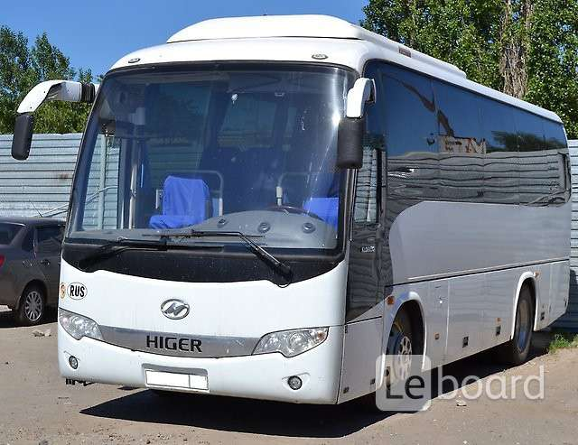
«Поддержка пассажирского транспорта общего
пользования в муниципальном образовании
«Холм-Жирковский район»Смоленской области»
МУНИЦИПАЛЬНАЯ ПРОГРАММА
Цель: Удовлетворение потребности населения в качественных услугах пассажирского транспорта общественного пользования.
В 2023 году на реализацию программы было направлено
1 697,1тыс. рублей или 99,8% к годовому плану (1 700,0 тыс. рублей):
- 1 218,0 тыс. руб. - на предоставление субсидии на возмещение затрат в связи с оказанием услуг по осуществлению пассажирских перевозок;
- 479,1 тыс. руб. – на возмещение затрат в связи с ремонтом муниципального имущества.
Муниципальная программа финансируется за счет средств местного бюджета.
Наименование показателя | Факт 2022 | Факт 2023
Сохранение количества внутрирайонных маршрутов, единиц | 6 | 6
Сохранение количества перевезенных пассажиров, тыс. человек | 7,4 | 7,0
Доля населения, проживающего в населенных пунктах, не имеющих регулярного автобусного и (или) железнодорожного сообщения с административным центром в общей численности Холм-Жирковского района | Менее 90% | Менее 90%
Тыс. рублей
БЮДЖЕТ ДЛЯ ГРАЖДАН ЗА 2023 ГОД

Slide 47
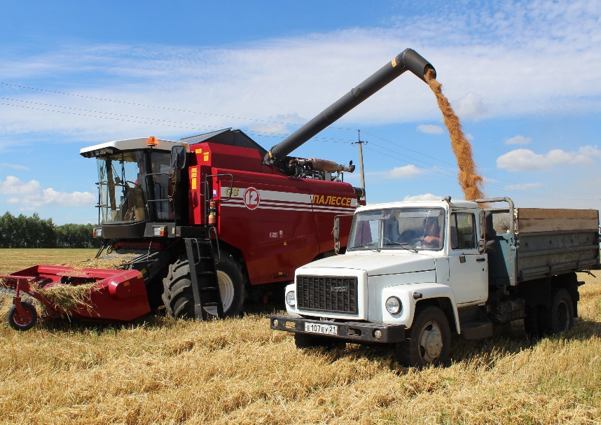
«Развитие сельского хозяйства в муниципальном
образовании «Холм-Жирковский район»
Смоленской области»
МУНИЦИПАЛЬНАЯ ПРОГРАММА
Цель: Поддержка сельскохозяйственных товаропроизводителей Холм-Жирковского района.
В 2023 году на реализацию программы было направлено 800,0 тыс. рублей или 100,0 % к годовому плану (800,0 тыс. рублей)- на возмещение части затрат на проведение комплекса агротехнологических работ сельскохозяйственным товаропроизводителям.
Тыс. рублей
Наименование показателя | Факт 2022 | Факт 2023
Увеличение урожайности зерновых и зернобобовых культур, ц/га | 21,3 | 17,6
Доля прибыльных предприятий в их общем числе, % | 100,0 | 100,0
БЮДЖЕТ ДЛЯ ГРАЖДАН ЗА 2023 ГОД

Slide 48
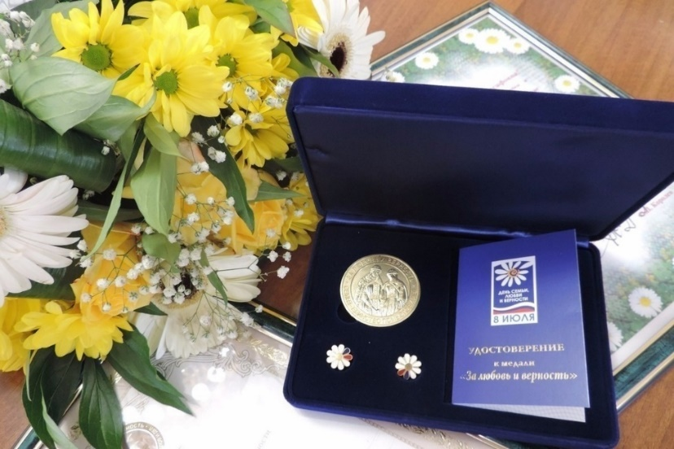
«Демографическое развитие муниципального
образования «Холм-Жирковский район»
Смоленской области»
МУНИЦИПАЛЬНАЯ ПРОГРАММА
Цель: Стабилизация демографической ситуации, поддержка материнства и формирование предпосылок к последующему демографическому росту.
В 2023 году на реализацию программы было направлено 24,5 тыс. рублей или 100,0 % к годовому плану (24,5 тыс. рублей)- на проведение мероприятий, способствующих укреплению брака и семьи.
Муниципальная программа финансируется за счет средств местного бюджета.
Наименование показателя | Факт 2022 | Факт 2023
Увеличение рождаемости (человек) | 40 | 43
Снижение смертности населения (человек) | 172 | 166
Тыс. рублей
БЮДЖЕТ ДЛЯ ГРАЖДАН ЗА 2023 ГОД

Slide 49
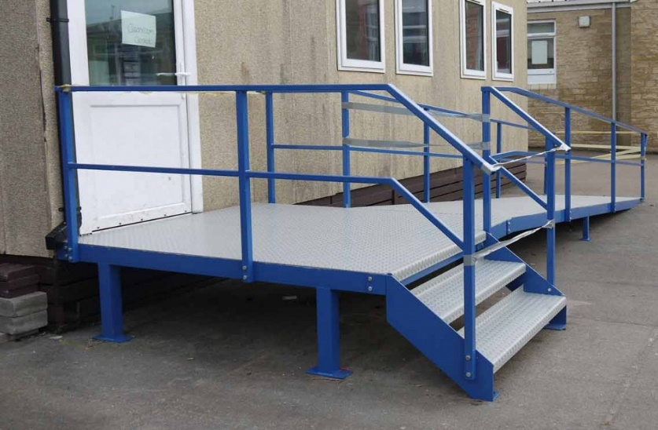
«Доступная среда на территории
муниципального образования «Холм-
Жирковский район» Смоленской области»
МУНИЦИПАЛЬНАЯ ПРОГРАММА
Цель: Повышение доступности социально значимых объектов, информационных ресурсов, услуг для лиц с ограниченными возможностями и других маломобильных групп населения.
В 2023 году на реализацию программы было направлено 74,5 тыс. рублей или 100,0 % к годовому плану (74,5 тыс. рублей), в том числе:
обеспечение доступности объектов и услуг для инвалидов
– 49,5 тыс. рублей – на обеспечение доступности объектов и услуг для инвалидов в бюджетных учреждения культуры;
повышение уровня социальной адаптации инвалидов
– 25,0 тыс. рублей – на проведение мероприятий для инвалидов.
Тыс. рублей
Муниципальная программа финансируется за счет средств местного бюджета.
Наименование показателя | Факт 2022 | Факт 2023
Увеличение количества социально значимых объектов, доступных для лиц с ограниченными возможностями и других маломобильных групп (единиц) | 41 | 50
БЮДЖЕТ ДЛЯ ГРАЖДАН ЗА 2023 ГОД

Slide 50
«Построение и развитие аппаратно-программного
комплекса «Безопасный город» на территории
муниципального образования «Холм- Жирковский
район» Смоленской области»
МУНИЦИПАЛЬНАЯ ПРОГРАММА
Цель: Создание комплексной системы безопасности на территории муниципального образования «Холм-Жирковский район» Смоленской области для для повышения общественной и личной безопасности граждан за счет применения новых информационных технологий.
В 2023 году на реализацию программы было направлено 27,9 тыс. рублей или 94,9 % к годовому плану (29,4 тыс. рублей) на приобретение компьютерного оборудования и оплату услуг видеонаблюдения.
Тыс. рублей
Муниципальная программа финансируется за счет средств местного бюджета.
Наименование показателя | Факт 2022 | Факт 2023
Количество преступлений совершаемых на улицах района и в иных общественных местах на территории Холм-Жирковского района Смоленской области(единиц) | 75 | 66
БЮДЖЕТ ДЛЯ ГРАЖДАН ЗА 2023 ГОД

Slide 51
«Управление муниципальным имуществом и
земельными ресурсами муниципального
образования «Холм- Жирковский район»
Смоленской области»
МУНИЦИПАЛЬНАЯ ПРОГРАММА
Цель: Эффективное и рациональное использование имущества и земельных ресурсов муниципального образования «Холм-Жирковский район» Смоленской области.
754,6 –
приобретение имущества
19,2 – проведение ремонтных работ
В 2023 году на реализацию программы направлено 12 685,4 тыс. рублей или 70,0 процента к годовому плану (17 962,9 тыс. рублей).
16,6 - обслуживание пожарной сигнализации
89,0 – межевание земельных участков
5 232,1
Покупка автобуса–
6 573,5 –
Покупка дорожной спец. техники
Тыс. рублей
Наименование показателя | Факт 2022 | Факт 2023
Доходы, получаемые в виде арендной платы за земельные участки, тыс. рублей | 493,5 | 664,0
Доходы, получаемые от сдачи имущества в аренду, тыс. рублей | 128,2 | 90,1
Обеспечение сохранности и содержания муниципального имущества (да/нет) | да | да
БЮДЖЕТ ДЛЯ ГРАЖДАН ЗА 2023 ГОД

Slide 52
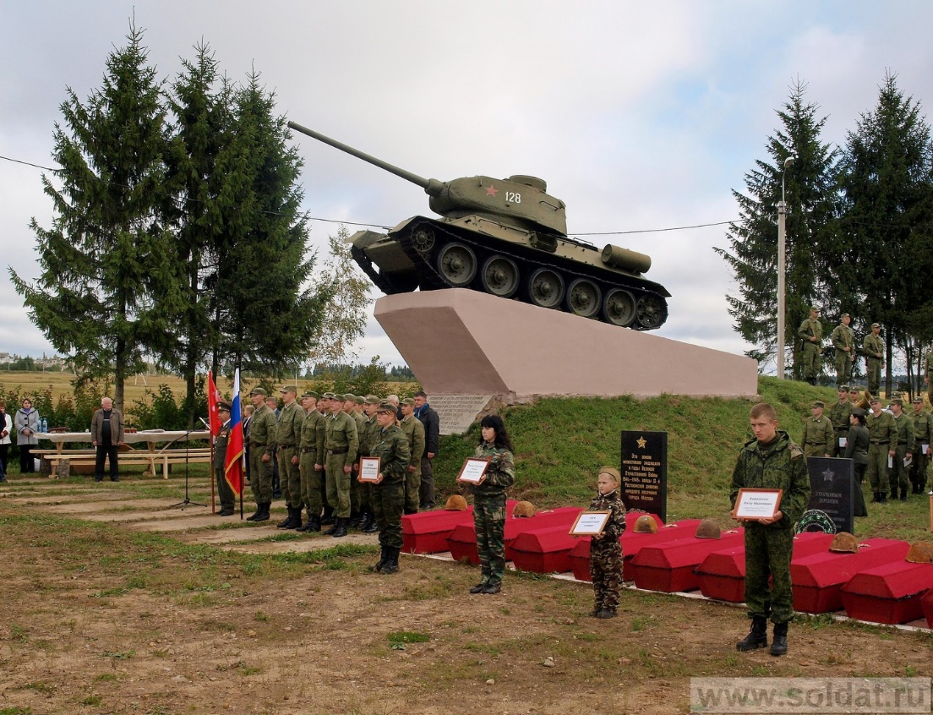
«Гражданско- патриотическое воспитание
граждан муниципального образования «Холм-
Жирковский район» Смоленской области»
МУНИЦИПАЛЬНАЯ ПРОГРАММА
Цель: Развитие и совершенствование системы гражданско-патриотического воспитания граждан Холм-Жирковского района, укрепление чувства сопричастности граждан к истории и культуре родного края и России в целом, сплочение общества для противодействия экстремизму и терроризму.
В 2023 году на реализацию программы было направлено 48,9 тыс. рублей или 100,0 % к годовому плану (48,9 тыс. рублей) на проведение мероприятий, гражданско-патриотической направленности.
Тыс. рублей
Муниципальная программа финансируется за счет средств местного бюджета.
Наименование показателя | Факт 2022 | Факт 2023
Увеличение доли граждан, участвующих в мероприятиях гражданско-политической направленности, по отношению к общему количеству граждан (единиц) | 376,8 | 380,0
Увеличение количества действующих патриотических объединений, клубов, в том числе молодежных (единиц | 9 | 9
БЮДЖЕТ ДЛЯ ГРАЖДАН ЗА 2023 ГОД

Slide 53
«Сохранение объектов культурного
наследия (памятников истории и культуры)»
МУНИЦИПАЛЬНАЯ ПРОГРАММА
Цель: Создание условий для сохранения объектов культурного наследия (па­мятников истории и культуры), расположенных на территории муниципального образования «Холм-Жирковский район» Смоленской области.
В 2023 году на реализацию программы было направлено 1 187,9 тыс. рублей или 100,0 % к годовому плану (1 187,9 тыс. рублей) на ремонт захоронения «Вечный огонь» (1 046,4 тыс. руб.) и «Поле Памяти» (141,5 тыс. руб.) в пгт. Холм-Жирковский.
Муниципальная программа финансируется за счет средств областного и местного бюджетов.
Тыс. рублей
Наименование показателя | Факт 2022 | Факт 2023
Доля отремонтированных объектов культурного наследия от общего количества объектов культурного наследия, расположенных на территории МО, % | 1,2 | 2,3
БЮДЖЕТ ДЛЯ ГРАЖДАН ЗА 2023 ГОД

Slide 54
«Обращение с твердыми коммунальными отходами
на территории муниципального образования «Холм-
Жирковский район» Смоленской области»
МУНИЦИПАЛЬНАЯ ПРОГРАММА
Цель: Предотвращение вредного воздействия отходов на здоровье человека и окружающую среду на территории муниципального образования "Холм-Жирковский район" Смоленской области
В 2022 году на реализацию программы было направлено 104,7 тыс. рублей или 41,6 % к годовому плану (251,6 тыс. рублей) на вывоз твердых бытовых отходов в территории пгт. Холм-Жирковский
Муниципальная программа финансируется за счет средств местного бюджета.
Тыс. рублей
Наименование показателя | Факт 2022 | Факт 2023
Количество построенных и обустроенных контейнерных площадок на территории МО «Холм- Жирковский район» Смоленской области | 94,0 | 94,0
БЮДЖЕТ ДЛЯ ГРАЖДАН ЗА 2023 ГОД

Slide 55
«Укрепление общественного здоровья»
МУНИЦИПАЛЬНАЯ ПРОГРАММА
Цель: увеличение доли граждан, систематически занимающихся физической культурой и спортом. Охват медицинским осмотром учащихся общеобразовательных организаций.
В 2023 году на реализацию программы было направлено 15,9 тыс. рублей или 79,3 % к годовому плану (20,9 тыс. рублей) на организацию лечебно-диагностических мероприятий в районе.
Муниципальная программа финансируется за счет средств местного бюджета.
Тыс. рублей
Наименование показателя | Факт 2022 | Факт 2023
Увеличение доли граждан, систематически занимающихся физической культурой и спортом, в общей численности населения, % | 24,3 | 35,4
Доля граждан, приверженных здоровому образу жизни, % | 82,0 | 82,0
БЮДЖЕТ ДЛЯ ГРАЖДАН ЗА 2023 ГОД

Slide 56
«Развитие дорожно- транспортного комплекса
муниципального образования «Холм-
Жирковский район» Смоленской области»
МУНИЦИПАЛЬНАЯ ПРОГРАММА
Цель: сохранение и улучшение качества существующей сети автомобильных дорог общего пользования местного значения муниципального образования «Холм-Жирковский район» Смоленской области.
В 2023 году на реализацию программы было направлено 9 729,6 тыс. рублей или 100,0 % к годовому плану 9 729,6 тыс. рублей) на ремонт автомобильных дорог с твердым покрытием до сельских населенных пунктов (д. Мосолово, до д. Тройня)
Тыс. рублей
Муниципальная программа финансируется за счет средств областного и местного бюджетов.
Наименование показателя | Факт 2022 | Факт 2023
Протяженность отремонтированных автомобильных дорог общего пользования местного значения, км | 2,637 | 1,95
БЮДЖЕТ ДЛЯ ГРАЖДАН ЗА 2023 ГОД

Slide 57
НЕПРОГРАММНЫЕ НАПРАВЛЕНИЯ РАСХОДОВ В 2022 ГОДУ
Тыс. рублей
Обеспечение деятельности органов местного самоуправления
3 162,5
Осуществление переданных полномочий (ЗАГС)
Всего расходы
7 061,9
596,0
Обеспечение деятельности Контрольно-ревизионной комиссии
1 386,3
Опубликование муниципальных НПА
65,4
Расходы за счет резервного фонда Администрации МО
1 195,7
Поощрение управленческих команд
656,0
БЮДЖЕТ ДЛЯ ГРАЖДАН ЗА 2023 ГОД

Slide 58
НАЦИОНАЛЬНЫЕ ПРОЕКТЫ НА ТЕРРИТОРИИ ХОЛМ-ЖИРКОВСКОГО РАЙОНА
Национальные проекты, направленные на обеспечение прорывного научно-технологического и социально-экономического развития России, повышения уровня жизни, создания условий и возможностей для самореализации и раскрытия таланта каждого человека, установлены Указом Президента Российской Федерации от 07 мая 2018 года 204 «О национальных целях и стратегических задачах развития Российской Федерации на период до 2024 года».
На территории Холм-Жирковского района Смоленской области в 2023 году проводились мероприятия в рамках реализации 7 национальных проектов:
Здравоохранение
Образование
Культура
Демография
Безопасные и качественные автомобильные
дороги
Жилье и городская среда
Цифровая экономика
БЮДЖЕТ ДЛЯ ГРАЖДАН ЗА 2023 ГОД

Slide 59
РЕАЛИЗАЦИЯ НАЦИОНАЛЬНЫХ ПРОЕКТОВ В 2023 ГОДУ
Национальный проект «ОБРАЗОВАНИЕ»
Региональный проект «Современная школа»
7 738,9
Региональный проект «Современная школа»
373,3
Национальный проект «ОБРАЗОВАНИЕ»
Цель проекта: создание и обеспечение центров образования естественно-научной и технологической направленности в общеобразовательных организациях.
Цель проекта: обеспечение условий для функционирования центров «Точка роста»
БЮДЖЕТ ДЛЯ ГРАЖДАН ЗА 2023 ГОД

Slide 60
РЕАЛИЗАЦИЯ НАЦИОНАЛЬНЫХ ПРОЕКТОВ В 2023 ГОДУ
Цель: благоустройство общественной территории под муниципальный рынок
Национальный проект «ЖИЛЬЕ И ГОРОДСКАЯ СРЕДА»
Региональный проект «Формирование комфортной городской среды»
1 728,1
Региональный проект «Чистая вода»
36 082,5
Национальный проект «ЖИЛЬЕ И ГОРОДСКАЯ СРЕДА»
Цель проекта: строительство строительство станции водоподготовки для хозяйственно-питьевых целей и реконструкция водопроводных сетей в пгт. Холм-Жирковский
БЮДЖЕТ ДЛЯ ГРАЖДАН ЗА 2023 ГОД

Slide 61
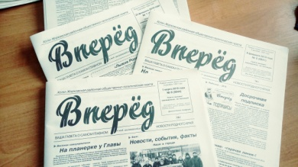
ИСТОЧНИКИ РАЗМЕЩЕНИЯ ИНФОРМАЦИИ О БЮДЖЕТЕ
Официальный сайт Администрации муниципального образования «Холм-Жирковский район» Смоленской области
holm.admin-smolensk.ru
Официальное печатное издание
Холм-Жирковская районная
общественно-политическая газета «Вперед»
Социальные сети
БЮДЖЕТ ДЛЯ ГРАЖДАН ЗА 2023 ГОД

Slide 62
КОНТАКТНАЯ ИНФОРМАЦИЯ
Финансовое управление Администрации МО «Холм-Жирковский район
Заместитель Главы муниципального образования -
начальник Финансового управления
Журавлева Оксана Николаевна
Режим работы
Адрес
Телефон
Часы приема
9.00-13.00
8(48139)
2-11-73
2-20-68
9.00-13.00
14.00-17.00
ул. Нахимовская д.9
пгт. Холм-Жирковский
14.00-18.00
БЮДЖЕТ ДЛЯ ГРАЖДАН ЗА 2023 ГОД

